Slide 1

Тақырыбы:
“Ұлттық ойындарды таныстыру үрдісі арқылы 4-5 жастағы балаларды адамгершілік қасиеттерге тәрбиелеу”
№і0 “Қызғалдақ” тобы
Тәрбиеші: Каримбердиева М.С.

Slide 2
Ұлттық ойындар – қазақ халқының ерте заманнан қалыптасқан дәстүрлі ойын - сауықтардың бір түрі. Оның бастауы алғашқы қауымдық қоғамда шыққан. Ұлттық ойындар негізінде әр халық түрлі – түрлі жаттығулар жасау жолымен дене шынықтыру ісінің негізін салды. Бертін келе шынайы спорт ойындарының шығуына түрткі болды. Оның адам денсаулығына жақсартуда пайдалы аса күшті екені қилы.
Ұлттық ойындар – ата – бабаларымыздан бізге байлығымыз, асыл қазынамыз. Сондықтан, үйренудің күнделікті тұрмысқа пайдаланудың заманымызға сай ұрпақ тәрбиелеуге пайдасы орасан зор. Ойын баланың алдынан өмірдің есігін ашып, ұштаса береді.

Slide 3
Ұстамдылық
Ұйымдастырушылық
Белсенділік
Адамгершілік
Шапшаңдық
Шыдамдық
Тапқырлық
Ұстамдылық
Ойынның негізгі талаптары

Slide 4
Ойын – тәрбие құралы, ақыл-ойды, тілді дамытады.
Дене күшінің жетілуіне көмектеседі
Еңбек тәрбиесін беру мақсаттарын шешуге мүмкіндік береді
Эстетикалық тәрбие беру құралына айналады
Ойынның мақсаты

Slide 5
Ұлттық ойындар мазмұнына қарай мынандай түрге бөлінеді:
Аңға байланысты ойындар: “Ақсерек-көксерек”, “Аңшылар мен қояндар”, “Кірпіше қарғу” және т.б.
Түрлі заттармен ойналатын ойындар: “Арқан аттау”, Арқан тартыс”, “Асық”, “Орамал тастау”, “Сақина жасыру”, “Сиқырлы таяқ” және т.б.

Slide 6
Ойынды ойнату мен үйретудің міндеттері: қажетті дене қозғалыс дағдыларын, танымдық-қозғалыс белсенділігін арттыру; қалыптастыратын дене жаттығуларының негізгі түрлерімен балаларды таныстыру; денсаулықты нығайтуға бағытталған қозғалыс әрекеттерімен дене жаттығуларының негізгі түрлерін балаларға меңгерту; қызығушылығын қалыптастырып дамыту;

Slide 7
Арқан тарту.
Бұл екі топқа бөлінген балалармен немесе екі баламен ойналады. Арқанның екі жағынан екі бала немесе екі топқа бөлінген балалар тартысады. Қай топ арқанды өз жағына тартып, алып, кесе сол топ жеңіске жетеді. Екі бала тартысқанда қай бала өзіне қарай арқанды тартып екінші баланы құлатса, құламаған бала жеңіске жетеді.
Орамал тастамақ
Балалар шеңбер жасап тұрады. Бастаушы(тәрбиеші) балаларды айнала жүріп бір баланың артына орамал тастап кетеді. Артына орамалды тастағанын сезген бала менің артымда деп жауап береді. Артына орамалдың тасталғанын сезбесе ол өлең, тақпақ айтып немесе билеп беруі керек. Балалар шеңбер бойында көздерін жұмып тұруы керек. Ойын осылай жалғаса береді.

Slide 8

Асық ойнау

Slide 9
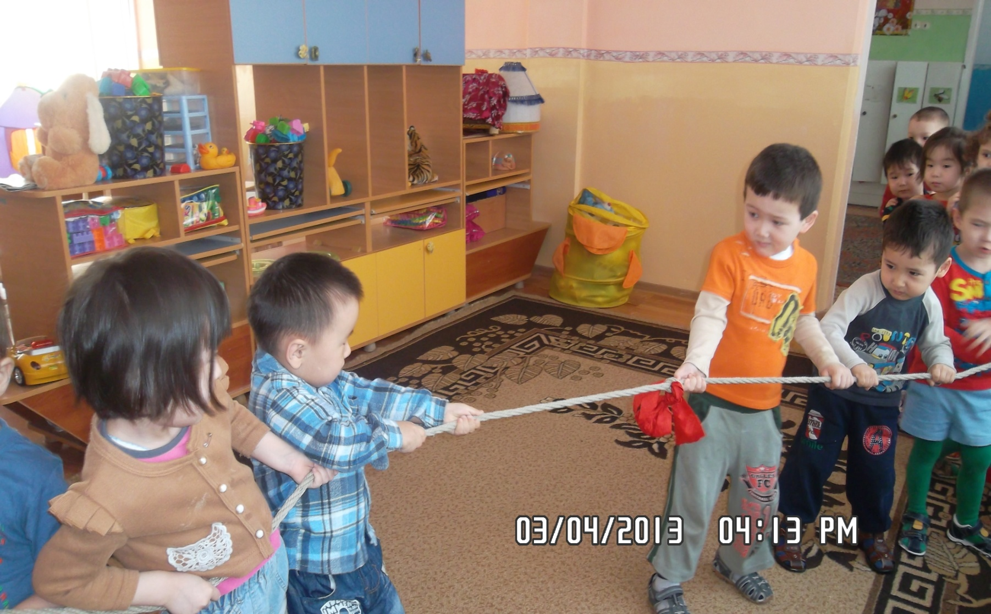

Slide 10
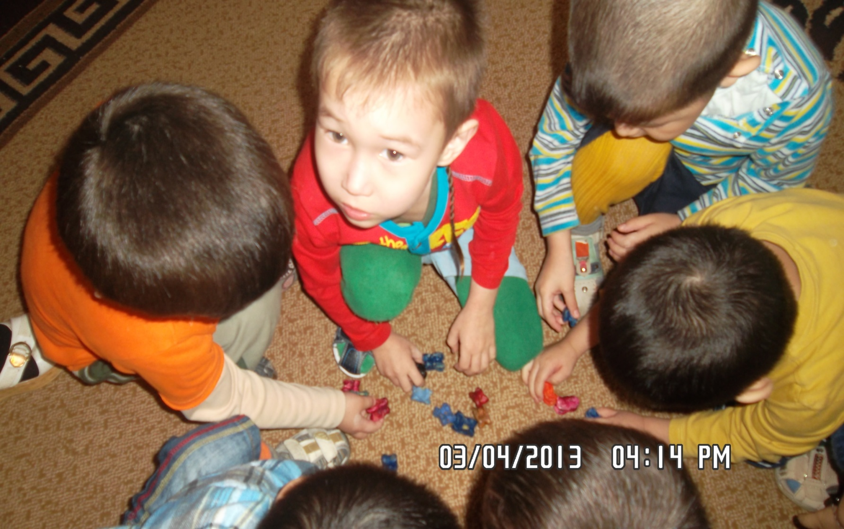

Slide 11
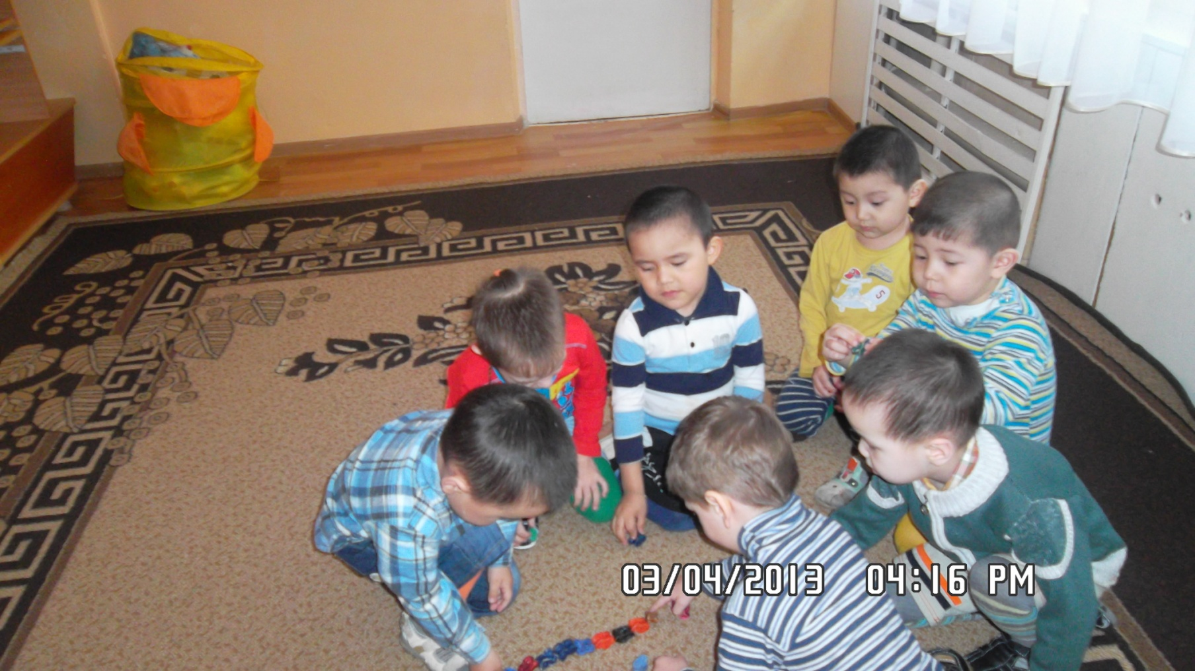

Slide 12
Назар салып
тыңдағандарыңызға
Рахмет!

